Slide 1


Slide 2
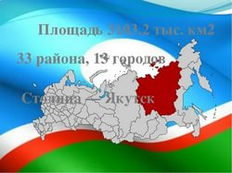

Slide 3
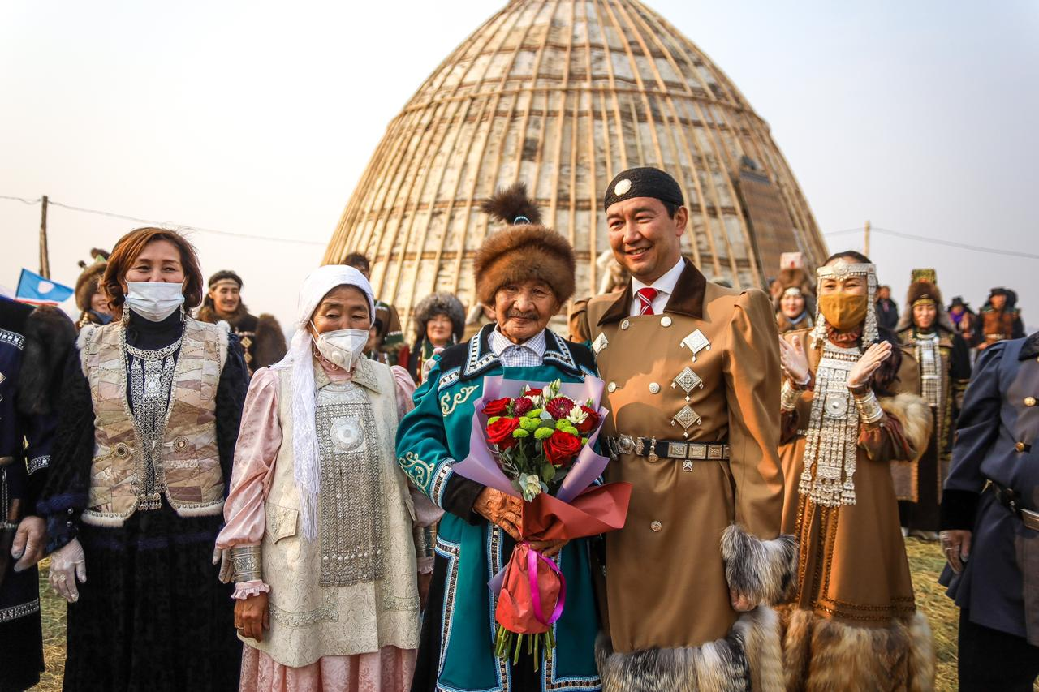

Slide 4
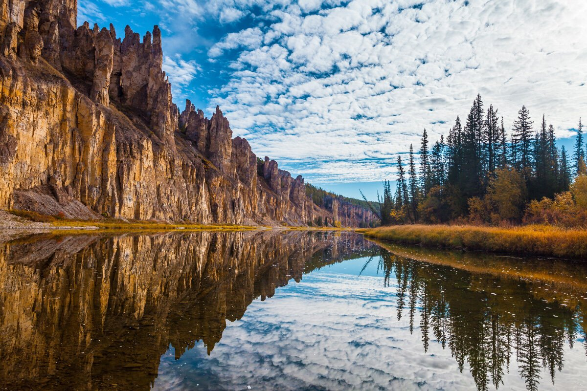

Slide 5
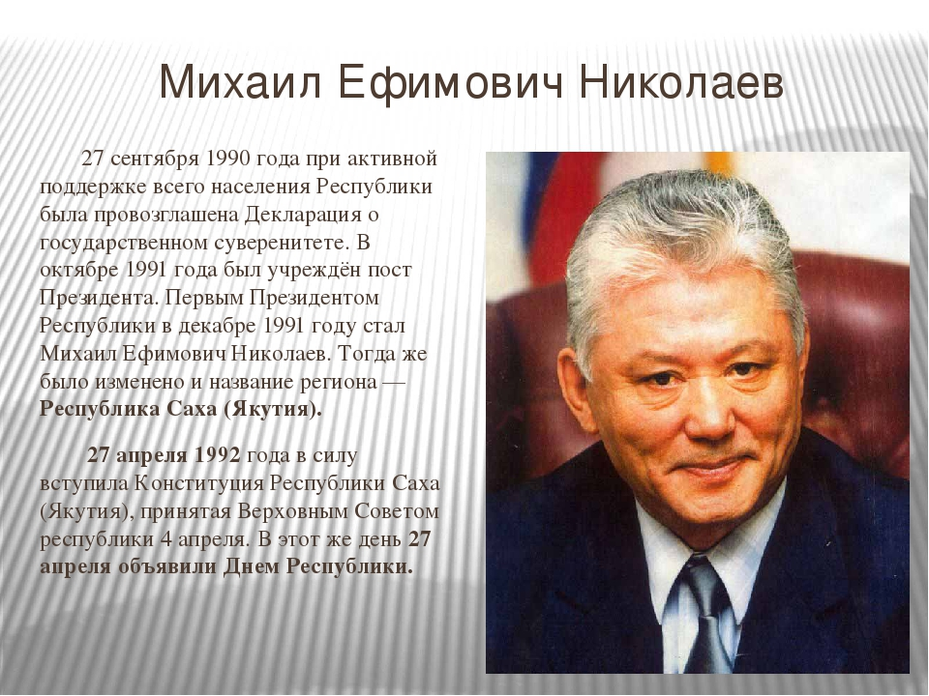

Slide 6
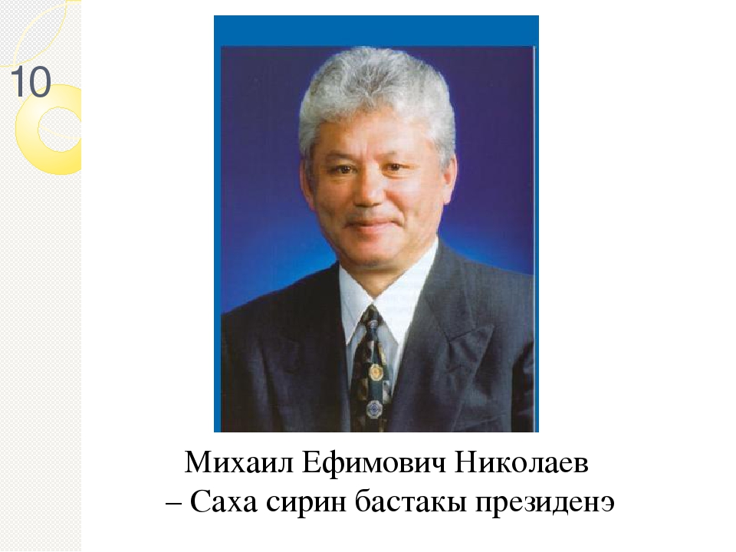
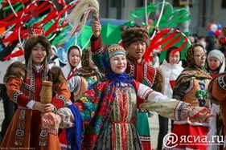
БАЛАҔАН ЫЙЫН 27 КҮНЭ‒САХА ӨРӨСПҮҮБҮЛҮКЭТИН СУДААРЫСТЫБАННАҺЫН КҮНЭ!
Өрөспүүбүлүкэ судаарыстыбаннаһын сайдыытын биир бэлиэ түгэнинэн, 1990 сыллаахха балаҕан ыйын 27 күнүгэр Саха Өрөспүүбүлүкэтин Судаарыстыбаннай сүбүрүнүтүөтүн туһунан Декларацияны ылыныы буолар. Саха сирин Бастакы Бэрэсидьиэнэ Михаил Николаев ити кэмнэргэ үлэлии-хамсыы сылдьыбыт судаарыстыбаннай, уопсастыбаннай диэйэтэллэри, научнай уонна култуурунай интэлигиэнсийэ чулуу бэрэстэбиитэллэрин биир өйгө-санааҕа көҕүлээһинин, түмүүтүн дьоһун түмүгэ. Сүбүрүнүтүөт туһунан Декларация судаарыстыбабыт үрдүнэн улахан уларыйыылар сылларыгар норуот санаатын өрө көтөхпүт, айарга-тутарга, ыарахаттары туоруурга кынаттаабыт итиэннэ сайдыыбыт аартыгар бигэ туруктаах киириибитин хааччыйбыт сүҥкэн оруолу толорбут өҥөлөөх. Кини сүрүн идиэйэлэрэ Төрүт сокуоммутугар киирэн, күн бүгүҥҥэ диэри дойдубут социальнай-экономичэскэй сайдыытын ситиһиилэринэн бигэргэтиллэ, барыбыт уйгутун түстүү тураллар. Өрөспүүбүлүкэбит билигин бэйэтин салайынарыгар бары кыах

Slide 7
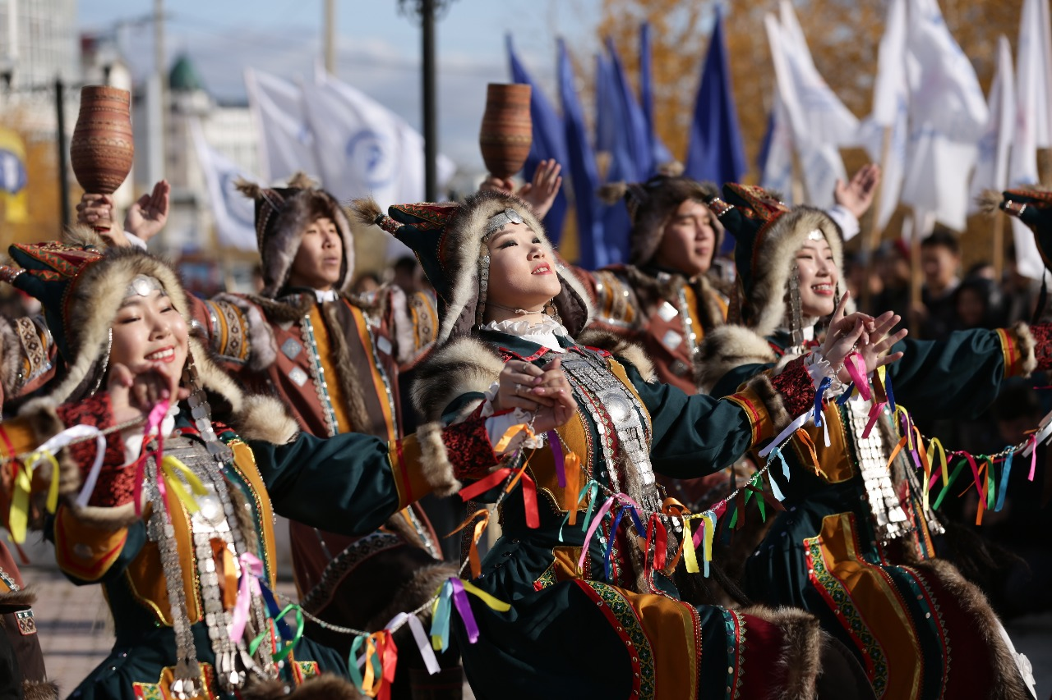

Slide 8
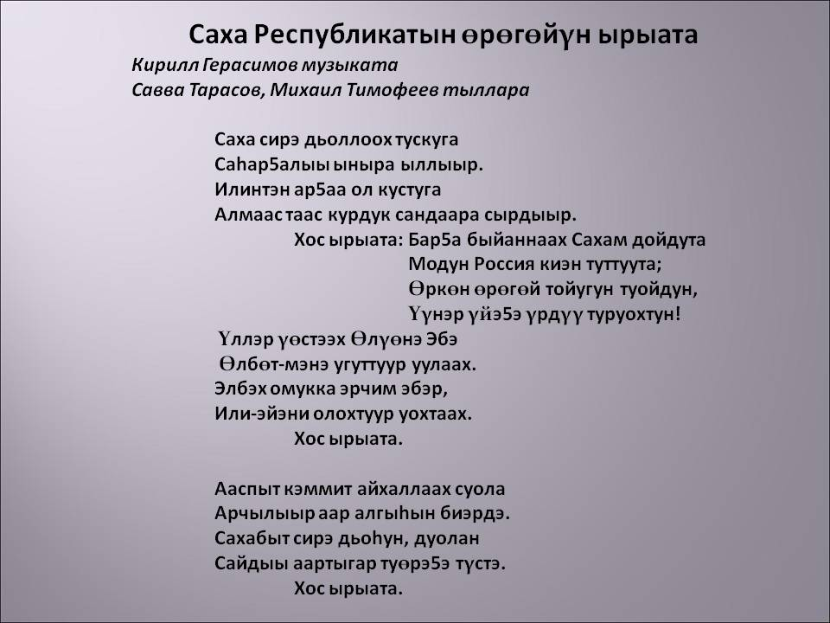
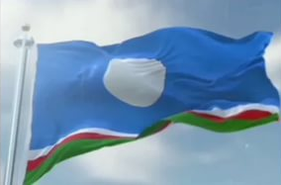


Slide 9


Slide 10


Slide 11
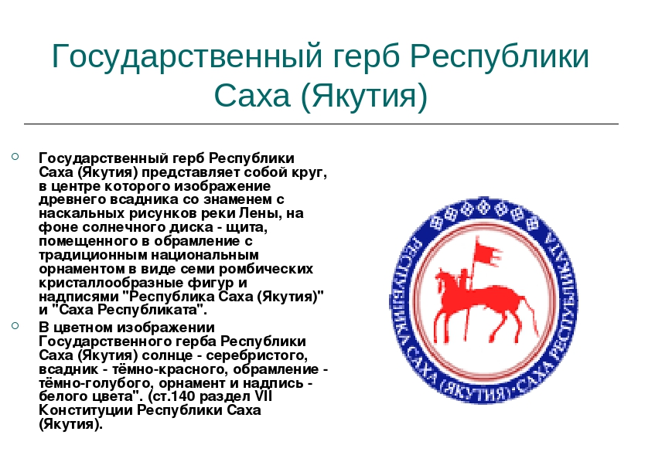

Slide 12
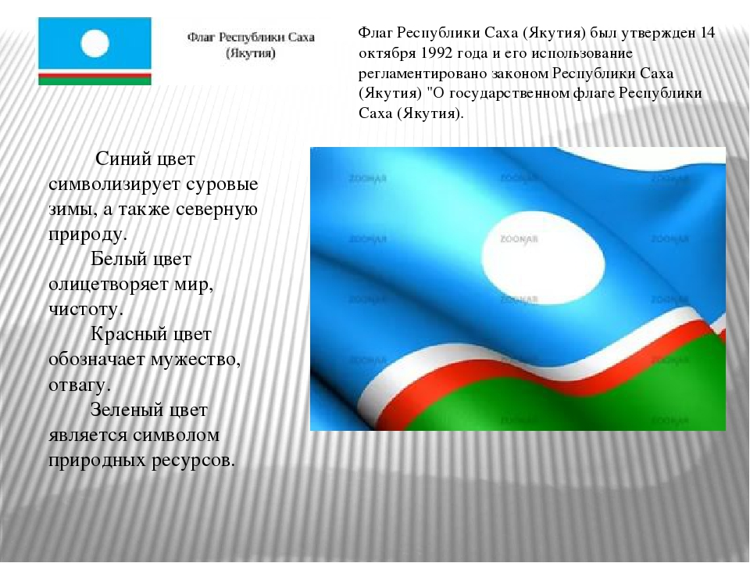

Slide 13
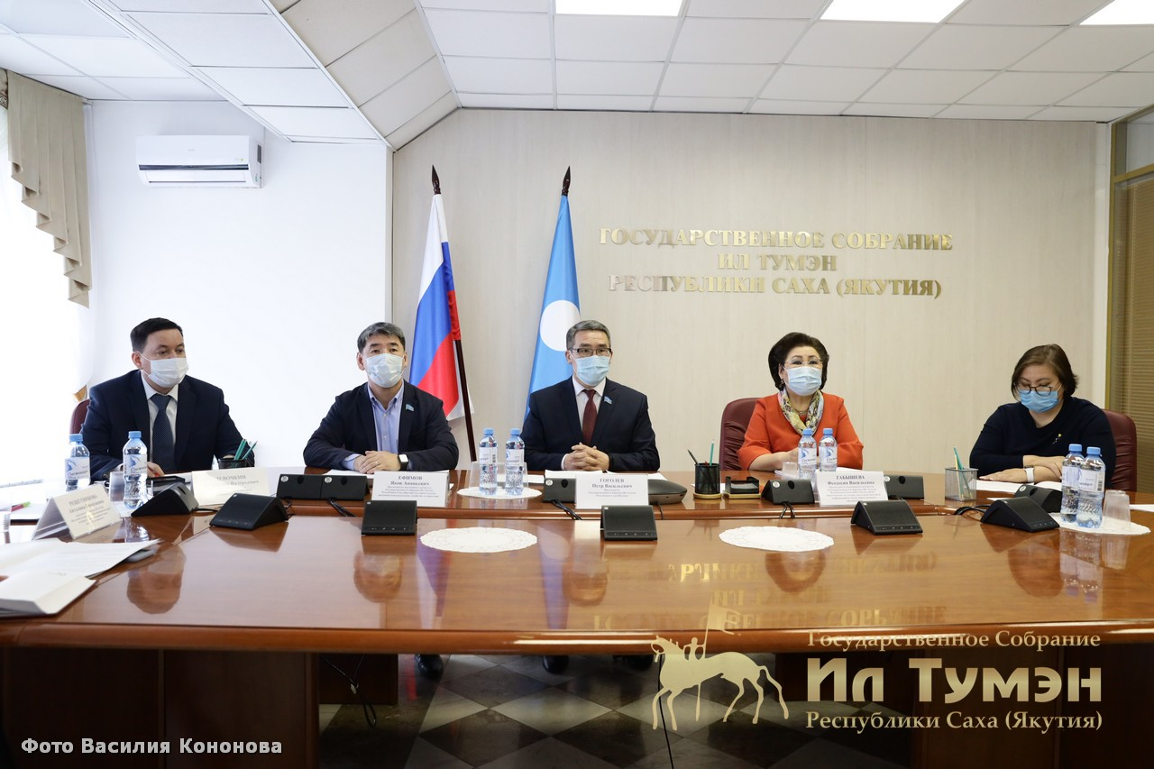

Slide 14
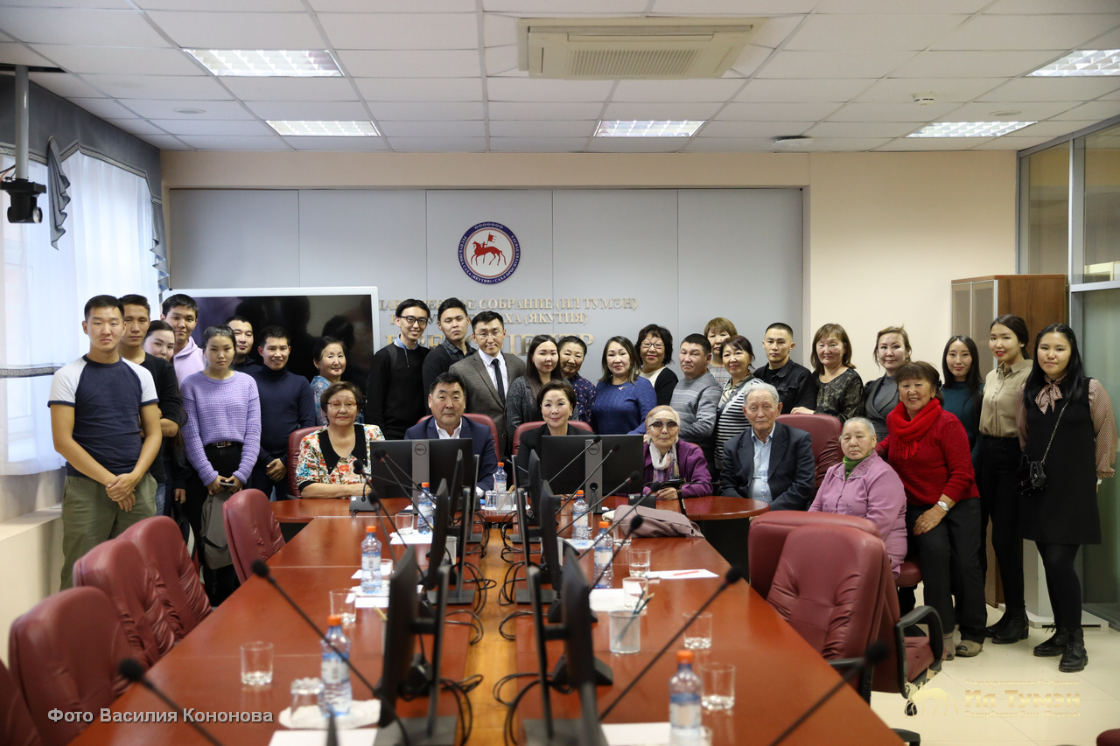

Slide 15

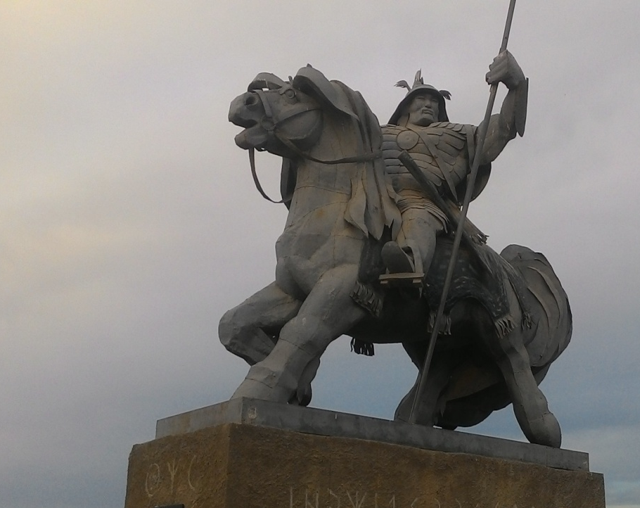


Slide 16
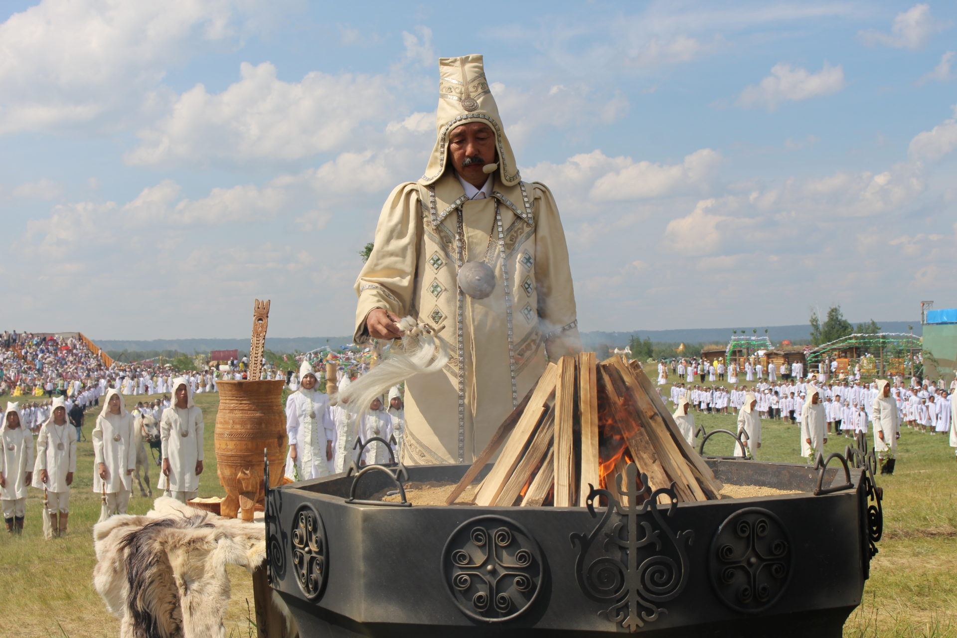

Slide 17


Кривошапкина Валентина Семеновна
ГБПОУ «ХОК»
им.Н.Е. Мординова-Амма Аччыгыйа

